Slide 1
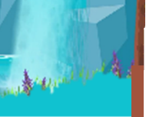
শুভ সকাল

Slide 2
উপস্থাপনায়
ফারজানা আমিন
সহ. শিক্ষক
ধাদাশ সর: প্রাথ: বিদ্যা:
পুঠিয়া, রাজশাহী ।

Slide 3
শ্রেণিঃ ১ম
বিষয়ঃ প্রাথমিক গণিত
অধ্যায়ঃ 0৪
জোড়ায় সাজানো

Slide 4
2
১ থেকে ১০ পর্যন্ত সংখ্যা মুখে বল।
1
3
5
6
4
১ ২ ৩ ৪ ৫ ৬
৭
8
10
9
৭ ৮ ৯ ১০
পূর্বজ্ঞান যাচাই

Slide 5
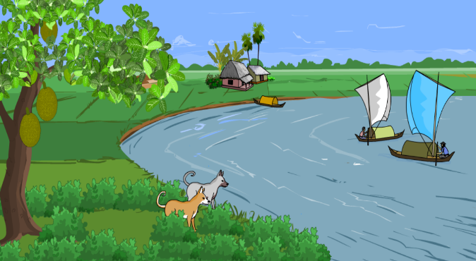
চিত্রটি পর্যবেক্ষণ করি।
এই অবস্থাকে আমরা জোড়া বলি।
প্রত্যেকটি ছবি ২টি করে আছে।
ছবিতে কি দেখতে পাচ্ছি?

Slide 6
জোড়ায়
সাজানো
আজ আমরা পড়ব

Slide 7
শিখনফল
এই পাঠ শেষে শিক্ষার্থীরা-
২.২.১ জোড়ায় জোড়ায় উপকরণ সাজাতে পারবে।

Slide 8
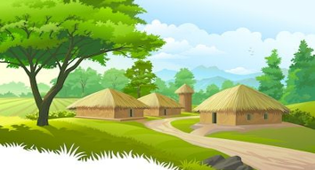
ছবিতে কী দেখতে পাচ্ছি?
১ জোড়া পাখি

Slide 9
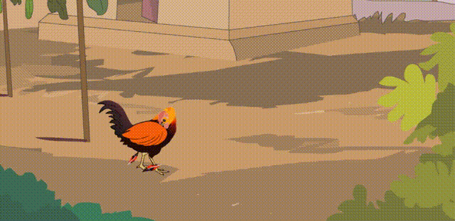
১ জোড়া পালক।
ছবিতে কী দেখতে পাচ্ছি?
১ জোড়া = ২টি

Slide 10
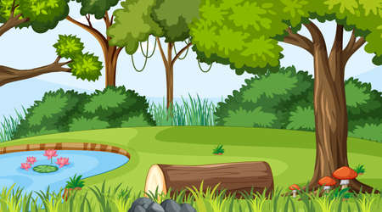
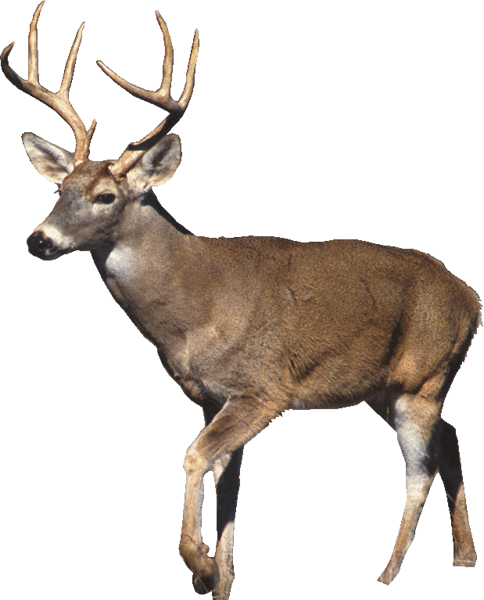
১ জোড়া হরিণ ও ২ জোড়া শাপলা ফুল আছে।
৩ জোড়া =২+২+২=৬টি
ছবিতে কী দেখতে পাচ্ছি?

Slide 11
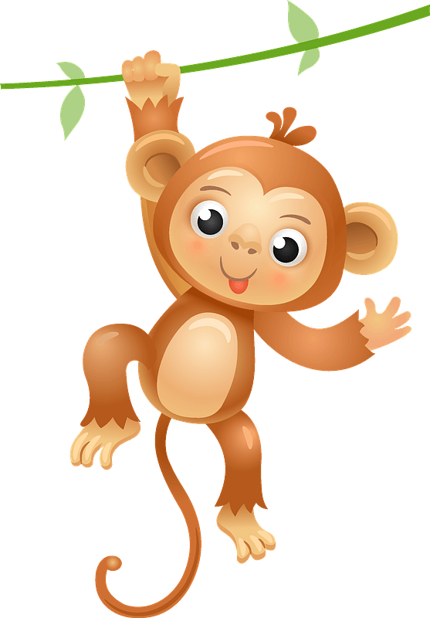
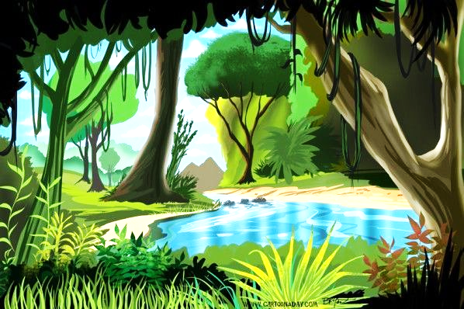
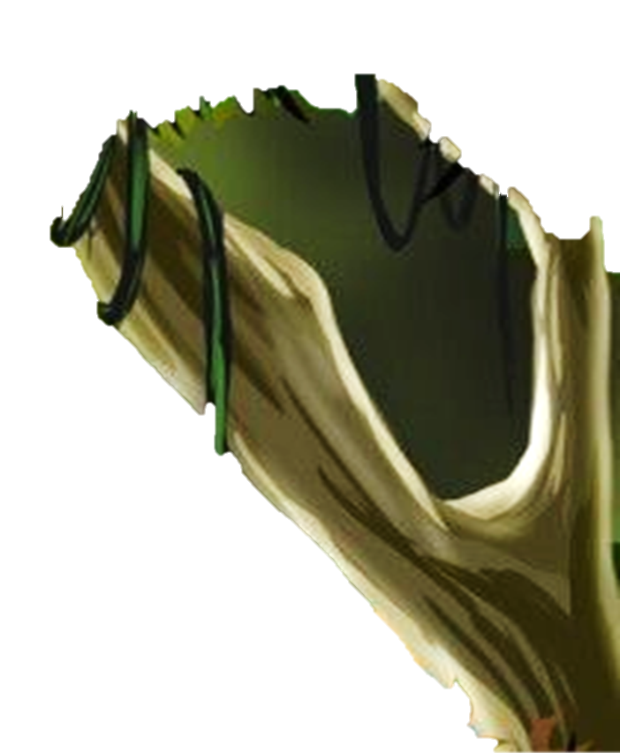
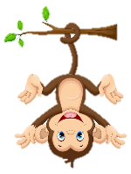
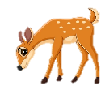
৬ জোড়া =
২টি+২টি+২টি+২টি+২টি+২টি=১২টি
এখানে ৬ জোড়া প্রাণি আছে।
ছবিতে কী দেখতে পাচ্ছি?
এখানে কত জোড়া প্রাণি আছে?

Slide 12
পাঠ্যবইয়ের ২০ নং পৃষ্ঠা একটু দেখি।

Slide 14
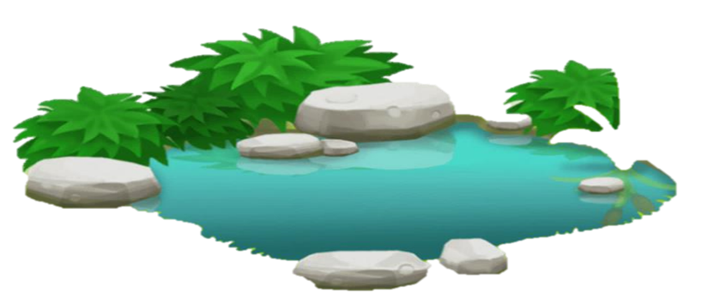
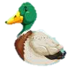
ছবি দেখি ও নিজ খাতায় হাঁসগুলো দুইটি করে নিয়ে জোড়া তৈরি করো।
মূল্যায়ন

Slide 15
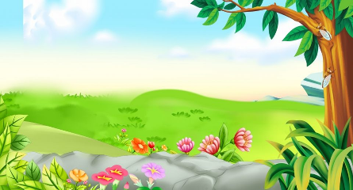
ছবি দেখি ও নিজ খাতায় প্রজাপতি গুলো দুইটি করে নিয়ে জোড়া তৈরি করো।
মূল্যায়ন

Slide 16
ছবি দেখি ও নিজ খাতায় ফুলগুলো দুইটি করে নিয়ে জোড়া তৈরি করো।
মূল্যায়ন

Slide 17
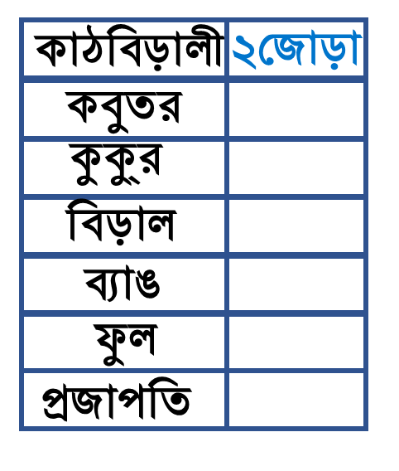
মূল্যায়ন
ছবি দেখো ও নিজ খাতায় জিনিসগুলো দুইটি করে নিয়ে জোড়া তৈরি করো।

Slide 18
জিনিসগুলো দুইটি করে নিয়ে জোড়া তৈরি করে আমরা এভাবে গণনা করতে পারি।
2 + 2 = 4
2 4
2 + 2 + 2 = 6
2 4 6
2 + 2 = 4
2 4

Slide 19
2 + 2 + 2 + 2 + 2 = 10
2 4 6 8 10
2 + 2 + 2 + 2 = 8
2 4 6 8
জিনিসগুলো দুইটি করে নিয়ে জোড়া তৈরি করে আমরা এভাবে গণনা করতে পারি।
2 + 2 = 4
2 4

Slide 20
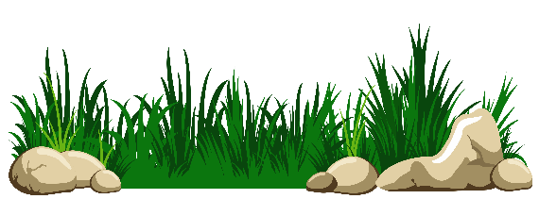
বাড়ির কাজ
তোমার শরীরে দুইটি করে কী কী অঙ্গ আছে তার নাম খাতায় লিখে নিয়ে আসবে।

Slide 21
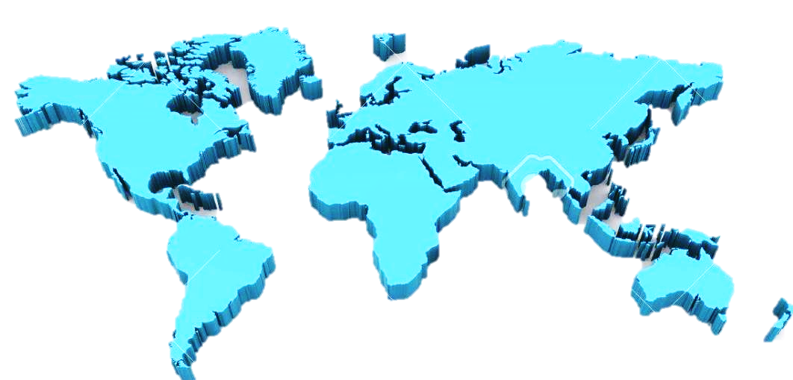
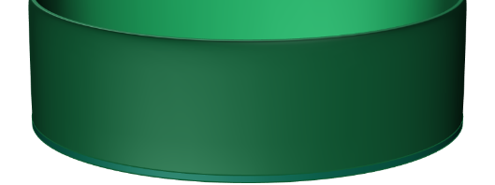
ধন্যবাদ

